Slide 1
APPRENDERE NELLA COMPLESSITÀ. LE NUOVE SFIDE NELL’INSEGNAMENTO CON ADULTI E GIOVANI ADULTI
Alessandro Borri CPIA MONTAGNA alexandros@cpiamontagna.it

Slide 2
Le nostre parole

Slide 3
RIFLETTIAMO
Come prendiamo in carico le difficoltà dell’essere adulti oggi?
Come incorporiamo le motivazioni evolutive degli adulti nelle pratiche di
formazione?
Come prendiamo in carico i percorsi di formazione degli adulti?
Come accompagniamo la gestione delle tensioni identitarie che toccano gli adulti?
Quale spazio prevediamo per le esperienze degli studenti adulti e il loro scambio ?
Come possiamo creare realisticamente degli spazi di riflessione che permettano agli studenti adulti di riflettere sui loro percorsi di formazione?
Gérard Pirotton, 2006

Slide 4
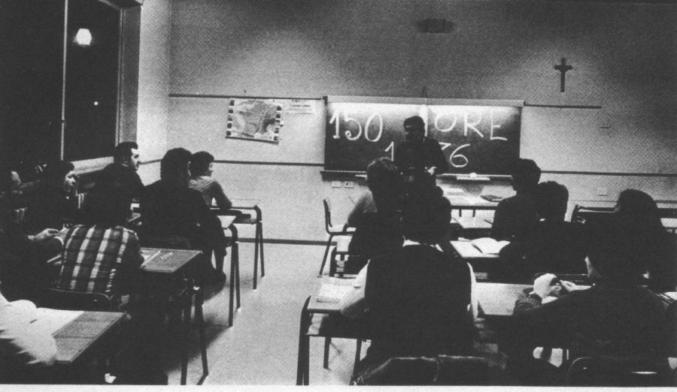
ALCUNI CAMBIAMENTI NELLE CLASSI

Slide 5
I NUOVI SCENARI
Richiesta di una forza lavoro con livelli di formazione più elevate;
sviluppo e ampliamento di conoscenze specifiche, abilità flessibili, autonomia di giudizio (Knowledgers workers, Butera, Donati, Cesaria 1997);
superamento della tradizionale concezione dell’istruzione limitata ai soggetti in via di sviluppo e quindi nella fase iniziale della vita;
consapevolezza che l’intero sistema formale scuola-università si è rivelato insufficiente per soddisfare la domanda formativa crescente;
necessità di rendere gli individui pronti a essere informati e istruiti, a riorganizzare le conoscenze e informazioni.

Slide 6
ALCUNE QUESTIONI SEMPRE APERTE
Bassa % di persone con titoli di s.s. II grado e universitari (62,2% contro media europea del 78,7%);
Alto numero di abbandoni dei percorsi dell’obbligo scolastico e formativo (13,5% dei 15-19enni);
Alta % di NEET (23,3% rispetto media OCSE del 13,7%):
Bassa partecipazione degli adulti alle iniziative di istruzione e formazione (6,6% mentre la media europea è al 9,3%).

Slide 7
LE NUOVE SFIDE
Favorire l’innalzamento dei livelli di istruzione e formazione degli adulti (§ indagini IALS 2000, ALL 2006, PIACC 2011-2012). In Italia oltre 28 milioni di cittadini adulti sono in possesso, al massimo, di un titolo di studio conclusivo del primo ciclo di istruzione e oltre l’80% della popolazione adulta non raggiunge il livello 3, ovvero “il livello necessario per garantire il pieno inserimento nella società della conoscenza” (Beck, 2000: le biografie a rischio; Colosio, 2015). | Rispondere alla richiesta di aggiornamento delle competenze professionali. Favorire e sostenere la domanda inespressa (NEET). Corrispondere ai fabbisogni formativi espressi dalle filiere produttive del territorio. Rendere gli individui sempre più consapevoli della realtà ed autonomi nella scelta. | Favorire la messa in trasparenza del capitale umano rappresentato dai “saperi sommersi” degli adulti che acquisiscono competenze a vario titolo nel corso della loro vita.

Slide 8
I DIVERSI APPRENDIMENTI
FORMALE | INFORMALE | NON FORMALE
Apprendimento che si attua nel sistema di istruzione e formazione e nelle università e che si conclude con il conseguimento di un titolo di studio o di una qualifica o diploma professionale. E’ intenzionale. E’ normato. In gran parte è obbligatorio | Apprendimento che, anche a prescindere da una scelta intenzionale, si realizza nello svolgimento, da parte di ogni persona, di attività nelle situazioni di vita quotidiana e nelle interazioni che in essa hanno luogo, nell’ambito del contesto di lavoro, familiare e del tempo libero. Non è intenzionale Non è normato E’ imprevedibile | Apprendimento caratterizzato da una scelta intenzionale della persona, che si realizza al di fuori del sistema di istruzione, in ogni organismo che persegua scopi educativi e formativi, anche del volontariato, del servizio civile nazionale e del privato sociale e nelle imprese. E’ intenzionale Non è sempre normato Non è obbligatorio

Slide 9
I NUOVI CENTRI PER GLI ADULTI
I Centri costituiscono una tipologia di istituzione scolastica autonoma, dotata di uno specifico assetto didattico e organizzativo, articolata in reti territoriali di servizio, di norma su base provinciale.
I Centri realizzano un’offerta formativa finalizzata al conseguimento della certificazione attestante il raggiungimento del livello di istruzione corrispondente a quello previsto dall’ordinamento vigente a conclusione della scuola di primo grado; di titoli di studio di primo e secondo ciclo (IT, IP, LA); della certificazione attestate l’acquisizione delle competenze di base connesse all’obbligo di istruzione; del titolo attestante il raggiungimento di un livello di conoscenza della lingua italiana non inferiore al livello A2 del Quadro Comune Europeo di Riferimento per la conoscenza delle lingue. Ampliamento dell’offerta formativa.

Slide 10
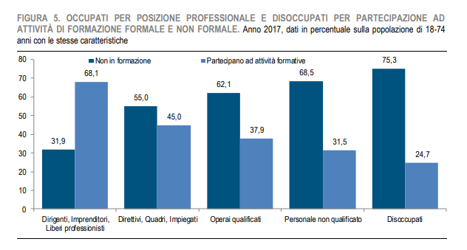

Slide 11
EDUCAZIONE DEGLI ADULTI. DIBATTITO TERMINOLOGICO
Secondo l’Unesco, l’EdA designa l’insieme dei processi di apprendimento formali o di
altro tipo, grazie ai quali gli individui considerati come adulti delle società alle quali
appartengono, sviluppano le loro attitudini, arricchiscono le loro conoscenze e
migliorano le loro qualificazioni tecniche e professionali e le ri-orientano in funzione dei
loro propri bisogni o di quelli della società.

Slide 12
EDUCAZIONE PERMANENTE. DIBATTITO TERMINOLOGICO
Qualsiasi attività avviata in qualunque momento della vita, al fine di migliorare conoscenze, capacità e competenze in una prospettiva personale, civica, sociale oppure occupazionale.

Slide 13
LIFEWIDE LEARNING. DIBATTITO TERMINOLOGICO
Tutto questo va ben oltre la scuola, perché l’educazione non ha luogo solo nelle aule scolastiche, ma quando la famiglia è riunita a tavola e i suoi membri cercano di dare un senso insieme agli avvenimenti della giornata, o quando i bambini cercano di aiutarsi a capire il mondo adulto, o quando maestro e apprendista interagiscono sul lavoro.
(Jerome Bruner)

Slide 14
Pour vous qu’est-ce qu’être adulte ?
Jean Pierre Boutinet

Slide 15
LE TEORIE STADIALI
Le teorie stadiali considerano lo sviluppo umano come un susseguirsi di
stadi/fasi di sviluppo distinti tra loro. Il passaggio da uno stadio all’altro si
ha con il raggiungimento di specifiche abilità relazionali, sociali. Lo stadio adulto è
considerato l’apice dello sviluppo possibile, caratterizzato di solito dall’esercizio di
determinate funzioni (es.costituzione di un nucleo familiare, il raggiungimento della stabilità
e della maturità, la realizzazione lavorativa…).
Allport (1961) parlava di “personalità matura”, Rogers (1961) di “persona pienamente
funzionante”, riferendosi alla persona adulta che ha raggiunto un certo livello di
completezza e non ha bisogno di ulteriore apprendimento o di sviluppo.
Alcuni degli autori delle teorie stadiali hanno comunque posto attenzione al tema del
“cambiamento” più che a quello dello sviluppo, ciò porta ad una visione meno rigida
dell’adulto e ad un nuovo ruolo dato all’apprendimento.

Slide 16
ERIKSON - 1975
VIII | Vecchiaia | Integrità dell’Io e disperazione
VII | Età adulta | Generatività e stagnazione
VI | Primato genitale | Intimità e isolamento
V | Pubertà | Identità e dispetazione
IV | Latenza | Industriosità e senso di inferiorità
III | Genitale – locomotorio | Spirito di iniziativa e senso di colpa
II | Anale – uretrale – muscolare | Autonomia e vergogna
I | Orale – respiratorio | Fiducia e sfiducia
Notes:
Il percorso esistenziale è caratterizzato da un conflitto evolutivo fra una virtù e una corrispondente crisi. La fase di crescita si ha con il superamento della crisi.
Il VII stadio è la fase della generatività (procreatività, produttività, creatività).

Slide 17
LEVINSON - 1983
A Daniel Levinson si deve la prima indagine empirica sulle storie di vita di
uomini adulti (Demetrio, 2003). La ricerca di Levinson nasce dall’esigenza
di dimostrare che non si può studiare la crescita scindendo l’individualità dall’azione sociale: questi
due aspetti interagiscono.
Egli introduce perciò il concetto di “struttura di vita”, ossia la costruzione di una personalità è il
risultato di decisioni, scelte, imposizioni prese o subite all’interno dei confini del mondo precostituito
in cui si trova ad esistere. La “struttura di vita” non è unica e immutabile. Le storie di vita mostrano
quindi l’alternarsi di periodi di stabilizzazione (che durano dai sette ai dieci anni) e transizione (della
durata di quattro o cinque anni), scaturiti da “eventi marcatori” (matrimonio, malattie, morte,
pensionamento, guerre), in cui il soggetto compie delle scelte che possono assumere significati
diversi a seconda della collocazione nella sequenza dei periodi evolutivi.

Slide 18
LEVINSON - 1983
Il compito di una transizione che promuova lo sviluppo è di:
porre fine ad un’epoca della vita;
accettare le perdite che questa fine comporta;
rivedere e valutare il passato;
decidere quali aspetti del passato conservare e quali rifiutare;
prendere in considerazione i desideri e le possibilità per il futuro.

Slide 19
LEVINSON - 1983
Levinson descrive così le varie ere che formano la macrostruttura del ciclo vitale:
• 0-22 anni – infanzia e adolescenza
• 23-35/40 anni – prima età adulta
• 40-65 anni – media età adulta
• Dopo i 60 anni - tarda età adulta
Tali stadi sono inframmezzati da tre periodi di transizione:
• Transizione della prima età adulta
• Transizione della media età adulta
• Transizione della tarda età adulta

Slide 20
TITMUS- 1996
L’adultità è identificata con la possibilità di assolvere a una
molteplicità di ruoli, in diverse situazioni individuali e collettive,
che possono essere elencate come segue: guadagnarsi da vivere;
stringere matrimonio; avere relazioni sessuali; essere genitori;
vivere attivamente da cittadini; avere attività sociali e culturali nel
tempo libero; vivere in pensionamento: in questo ambito di indagine, sono le funzioni svolte che distinguono l’adultità dall’infanzia e dall’adolescenza, non il collocamento in una determinata età, sebbene tali funzioni siano generalmente in larga parte correlate all’età.

Slide 21
VERSO UNA NUOVA VISIONE DI ADULTO
La rivisitazione delle teorie stadiali e le teorie funzionali portano ad
una nuova immagine dell’adultità caratterizzata da fasi di cambiamento
in ambito cognitivo, affettivo e relazionale.
L’età adulta non è più percepita come fase “apicale” in cui si arresta ogni fase di sviluppo,
ma parte integrante del “corso della vita” (Saraceno, 1986).
Questa nuova visione di un adulto in movimento, sempre soggetto a cambiamenti, (De
l'adulte-étalon à l'adulte à problèmes, Boutinet, 2010) ha dei risvolti anche sul concetto
stesso di apprendimento che non può essere riferito ad una fase iniziale, ma che invece
può e deve realizzarsi per tutto l’arco della vita.
Il processo di crescita è quindi multidimensionale, in quanto coinvolge tutti gli aspetti
della personalità (affettivi, cognitivi, espressivi…) e multidirezionale, in quanto segue
direzioni di sviluppo varie (personale, professionale, relazionale...).

Slide 22
DALL’ADULTO ALL’ADULTITÀ
Alcuni termini del dibattito (adulto, giovane adulto, adulto emergente, adultescente) danno l’idea della complessità irriducibile dell’esperienza adulta, condizione esistenziale e ruolo sociale fluido, mobile, soggetto a trasformazioni e cambiamenti, lontana da pretese di stabilità, di definitività.

Slide 23
L’essere adulto nella nostra società corrisponde all’individuo in grado di prendere decisioni, di rischiare, di sfidare e di sfidarsi (Demetrio 2001).
Nell’adulto c’è il suo contrario, c’è la maturità e l’immaturità, c’è il risultato e il fallimento, c’è il potere e la fragilità, l’adulto è ciò che un individuo percepisce di sé, è autorappresentazione
(Demetrio 1997)

Slide 24
Le nostre parole

Slide 25
Y a-t-il une spécificité à la
formation des adultes ?
Gérard Pirotton

Slide 26
TEORIE DELL’APPRENDIMENTO ADULTO
Merriam e Caffarella (1991):
teorie basate sulle caratteristiche degli adulti in quanto apprendenti (Knowles, Cross);
teorie basate sulle situazioni di vita degli individui in età adulta (Jarvis, Knox);
teorie basate sull’apprendimento come acquisizione di consapevolezza di sé (Merizow, Freire).
Notes:
è impossibile pensare a una teoria generale dell’apprendimento in età adulta (Brookfield, 1996), ma al persistere di modelli.

Slide 27
ANDRAGOGIA
E’ una teoria unitaria dell'apprendimento ed educazione degli adulti ed è
stato coniato in contrapposizione a quello di pedagogia.
Si tratta di un modello incentrato sulla comprensione della diversità di bisogni
e interessi di apprendimento degli adulti rispetto ai bambini, che ha trovato
in Malcom Knowles il suo massimo esponente.

Slide 28
QUANDO L’ADULTO IMPARA - KNOWLES
La teoria andragogica propone un modello educativo in cui:
gli adulti hanno bisogno di imparare in maniera esperienziale, pertanto l’istruzione va condotta non nel senso della memorizzazione di contenuti teorici, ma deve essere basata sulla presentazione di compiti e situazioni problematiche ispirate a situazioni della vita reale;
gli adulti si avvicinano all’apprendimento attraverso la risoluzione di problemi, sono quindi da privilegiare modalità didattiche come i case studies, i role playing, le simulazioni e le autovalutazioni;
L’obiettivo dell’insegnamento-apprendimento viene definito sia come progressiva acquisizione di autonomia da parte degli individui, sia come svolgimento dei ruoli propri delle diverse fasi dell’esistenza.

Slide 29
KNOWLES - ANDRAGOGIA 1970
 | Pedagogia | Andragogia
Clima | Orientato verso l’autorità. Formale. Competitivo. | Reciprocità. Rispetto. Collaborazione informale
Pianificazione | Da parte del docente | Meccanismo di pianificazione comune
Diagnosi dei bisogni | Da parte del docente | Auto-diagnosi reciproca
Formulazione degli obiettivi | Da parte del docente | Negoziazione comune
Progetto | Logica delle materie. Unità di contenuto | Sequenze, secondo le disponibilità ad apprendere. Unità di problemi
Attività | Tecniche di trasmissione dei contenuti | Tecniche basate sull’esperienza e la ricerca
Valutazione | Da parte del docente | Re-diagnosi comune dei bisogni. Valutazione comune del programma

Slide 30
KNOWLES - ANDRAGOGIA 1970
Presupposti | Pedagogia | Andragogia (Knowles)
Concetto di sé | Dipendenza | Autonomia
Esperienza | Di poco valore | Gli apprendenti costituiscono una risorsa per l’apprendimento
Disponibilità | Sviluppo biologico. Pressione sociale | Compiti evolutivi dei ruoli sociali
Prospettiva temporale | Applicazione posticipata | Applicazione immediata
Orientamento all’apprendimento | Centrato sulle materie | Centrato sui problemi
Motivazione | Moventi esterni | Le motivazioni più potenti sono le pressioni interne

Slide 31
KNOWLES - RIVISITAZIONE ANNI ‘80
Riguardo al bisogno di sapere | Gli adulti possono non esserne consapevoli. Il compito del facilitatore di apprendimento è di aiutare gli apprendenti a diventare consapevoli dei loro bisogni di sapere.
Riguardo al concetto di sé del discente | Nonostante gli adulti abbiano un concetto di sé come persone responsabili delle proprie vite, ci sono situazioni di vita, di lavoro, di studio in cui possono manifestare dipendenza. L’educazione degli adulti ha il compito di favorire la transizione dalla dipendenza alla capacità di autonomia.
Riguardo al ruolo dell’esperienza | L’esperienza degli adulti che entrano in apprendimento è maggiore in volume e qualitativamente diversa da quella dei giovani. Questa ricchezza può portare anche a rigidità di abitudini che possono comportare resistenze all’apprendimento. Il facilitatore deve aiutare gli adulti a riesaminare abitudini e pregiudizi.

Slide 32
KNOWLES - RIVISITAZIONE ANNI ‘80
Riguardo alla disponibilità ad apprendere | L’adulto dimostra una disponibilità ad apprendere ciò che si deve sapere o saper fare rispetto alle esigenze della vita ed in particolare ai compiti evolutivi. Si può avvertire una sfasatura tra esperienze di apprendimento, i compiti evolutivi e le situazioni di vita.
Riguardo all’orientamento nei confronti dell’apprendimento | L’orientamento all’apprendimento sembra rivolto più sui compiti, sui problemi e sulla vita. Questo carattere suggerisce la prevalenza di un apprendimento in contesto pratico oppure nelle esperienze della vita quotidiana.
Riguardo alla motivazione ad apprendere | Le motivazioni più forti sono quelle connesse alla propria realizzazione, alla crescita della propria autostima, al desiderio di migliorare la qualità della vita, al lavoro. Queste motivazioni possono essere ostacolate o bloccate da scarsa fiducia nelle proprie capacità di apprendimento, mancanza di offerta formativa … Gli adulti devono essere messi nelle condizioni affinché le motivazioni possano agire.

Slide 33
ADULTI IN APPRENDIMENTO
Questo modello propone il coinvolgimento diretto, anzi assegna un ruolo
decisionale, ai soggetti dell’apprendimento in tutte le fasi del processo, a
cominciare dalla determinazione degli obiettivi. Si tratta di un modello che
rompe lo schema tradizionale docente apprendente e pone enfasi sul ruolo del
soggetto.
La responsabilità si concretizza nel contratto formativo.

Slide 34
APPRENDIMENTO ESPERIENZIALE - 1987
Per Peter Jarvis l’apprendimento ha sempre inizio all'interno
di un'esperienza o situazione di vita; rappresenta una risposta individuale ad
un'incongruenza avvertita tra la biografia del soggetto e l'esperienza
acquisita e tiene in considerazione potenzialità e limiti offerti dal contesto
sociale di riferimento.
L’apprendimento viene stimolato da questioni aperte, senza una risposta
predefinita.
L’apprendimento lungo tutto l’arco della vita consiste in un processo che
avviene quotidianamente non solo nelle sedi deputate, ma anche in
esperienze informali (esperienze periferiche § Polanij, Nonaka).

Slide 35
APPRENDIMENTO ESPERIENZIALE – PETER JARVIS
Le possibili vie dell’apprendimento (9) sono raggruppabili in tre categorie:
il non apprendimento che include:
presunzione: quando le persone interagiscono attraverso routine predefinite;
la non considerazione: quando le persone non rispondono a stimoli di apprendimento pur presenti;
il rifiuto;
l’apprendimento non riflessivo che include:
l’apprendimento preconscio: che accade a ciascuno come risultato di esperienza a cui non si è prestata attenzione;
l ’apprendimento di skills: tradizionalmente riferito ad abilità manuali e fisiche;
la memorizzazione;
l’apprendimento riflessivo che include:
la speculazione (la persona osserva con intelligenza e prende una decisione basata sul ragionamento);
l’apprendimento riflessivo di skills (riflettere e agire di conseguenza);
l’apprendimento sperimentale (apprendimento pragmatico razionale).

Slide 36
APPRENDIMENTO ESPERIENZIALE – JARVIS
Per Jarvis il primo percorso non porta ad apprendimento, mentre le ultime tre vie
costituiscono “higher forms of learning”.
Il modello di Jarvis si caratterizza quindi per un forte interesse alle diverse vie di apprendimento
fondato sull’apprendimento esperienziale tuttavia, a differenza di altri teorici, Jarvis dà grande valore
all’insegnamento, inteso non come trasmissione di contenuti quanto piuttosto come via che stimola
l’autonomia.
Negli ultimi scritti pone attenzione alle pratiche didattiche utili con apprendenti adulti. Individua così
una distinzione fra stili e metodi di insegnamento. I primi contemplano gli atteggiamenti utilizzati in
situazioni di apprendimento (didattico, socratico, di facilitazione), i secondi invece sono le procedure
attraverso cui si realizzano gli specifici comportamenti finalizzati all’apprendimento /centrati
sull’insegnante, sugli apprendenti, sul gruppo).
Questa visione pone al centro la dimensione dell’intenzionalità, ma anche della negoziazione tra i
soggetti coinvolti nel processo di apprendimento.

Slide 37
TEORIE BASATE SULLE MODALITÀ DI APPRENDIMENTO
Il modello di apprendimento esperienziale sviluppato da David Kolb (1984), esplora
i processi associati alle esperienze concrete e i diversi stili di apprendimento che in
essi possono essere coinvolti. Le quattro fasi dell’apprendimento individuate da
Kolb in collaborazione con Roger Fry sono:
l’esperienza concreta,
l’osservazione riflessiva,
la concettualizzazione astratta,
la sperimentazione attiva.
Il modello fornisce un eccellente schema di lavoro per la pianificazione di attività’ di
insegnamento e apprendimento e può essere anche impiegato come una guida per
la comprensione delle difficoltà di apprendimento.

Slide 38
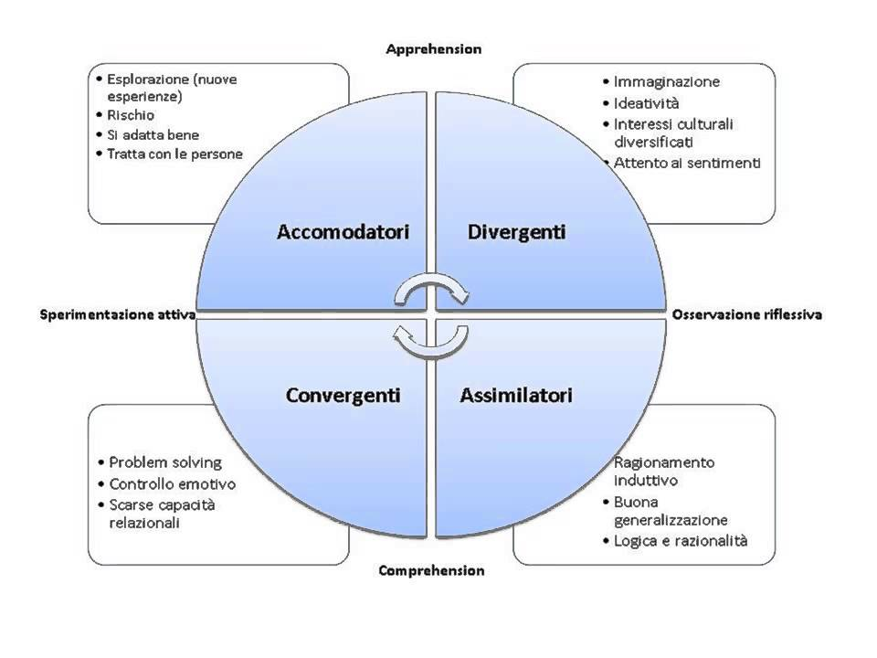
TEORIE BASATE SULLE SITUAZIONI DI VITA DEGLI INDIVIDUI IN ETÀ ADULTA

Slide 39
TEORIE BASATE SULLE MODALITÀ DI APPRENDIMENTO
Modalità di apprendimento | Caratteristiche | Attività formative
ESPERIENZA CONCRETA | Esperienza dal vivo e pratica | Attività di laboratorio, i lavori sul campo, gli esempi, le simulazioni, i giochi di ruolo, il “training on the job” .
OSSERVAZIONE RIFLESSIVA | Osservazione su quanto operato e sulle conseguenze che abbiamo ottenuto | Lezione, le letture specialistiche, i riferimenti autorevoli, la discussione, i case history.
CONCETTUALIZZAZIONE ASTRATTA | Pianificazione e dello sviluppo di teorie e di idee per risolvere i problemi; | Lezioni, articoli, modelli, rappresentazione grafica e diagrammi.
SPERIMENTAZIONE ATTIVA | L’apprendimento diventa attivo tramite la sperimentazione influenzando o cambiando le situazioni. | Simulazioni, team working, laboratori.

Slide 40
MODELLO DI KOLB - FRY
Stile di apprendimento | Caratteristica dell’apprendimento | Descrizione
Accomodatore | Sperimentazione attiva e esperienza concreta | Privilegia esperienza concreta e sperimentazione attiva. Predilige i fatti alle parole, ha buone capacità di problem solving. Ha reazioni pronte e dimostra flessibilità e disponibilità al cambiamento, motivate dal suo interesse per il raggiungimento del risultato. Partecipa attivamente all’apprendimento.
Divergente | Esperienza concreta e osservazione riflessiva | Privilegia osservazione riflessiva ed esperienze concrete. Il proprio vissuto genera il processo di apprendimento. Pone molta attenzione all’immaginazione e all’emotività. Tende a generare molte idee, ma ritiene meno interessante la loro realizzazione. Ha visione d’insieme e ottica sistemica, Dal punto di vista didattico ama trovare relazioni tra quanto appreso e la propria esperienza personale.
Assimilatore | Osservazione riflessiva e concettualizzazione astratta | Privilegia osservazione riflessiva e concettualizzazione astratta. Raccoglie dati, analizza, sceglie, concettualizza ed elabora modelli. Ragiona in maniera induttiva e genera soluzioni teoriche. Predilige le concettualizzazioni astratte alle relazioni. Il suo stile espositivo è molto strutturato, logico, organizzato.
Convergente | Concettualizzazione astratta e sperimentazione attiva | Privilegia concettualizzazione astratta e sperimentazione attiva. Analizza le idee secondo il rapporto costi-benefici, valuta le conseguenze in maniera deduttiva. Il processo di problem solving non si basa su creatività ed emotività, ma piuttosto sull’allargamento della propria visuale. Impara per prove ed errori ed ama un ambiente in cui l’errore non viene sanzionato.

Slide 41
L’APPRENDIMENTO COME CONSAPEVOLEZZA DI SE’
La formazione come elemento di crescita e consapevolezza sociale e politica nella quale il soggetto trasforma se stesso e il contesto in cui vive. Questa nuova visione è alla base dell’opera di Freire e della teoria della coscientizzazione (Freire, 2004, 2002, 1995, 1972).
I programmi di alfabetizzazione sono incentrati non solo sull’insegnamento dell’alfabeto, ma anche sullo sviluppo di una competenza dialogica che deve portare il soggetto in apprendimento a prendere coscienza della propria condizione di sfruttamento e miseria in cui si trova a vivere.
La sua visione è correlata all’idea di un’azione educativa dal basso che deve portare gli apprendenti a cambiare la propria condizione (visione emancipazionistica). L’Educazione non può quindi mai essere neutrale.

Slide 42
NUOVI BISOGNI NUOVE ATTENZIONI
Talvolta le culture presenti in classe sono spesso considerate mancanti, deprivate rispetto ai modelli di riferimento (prospettiva difettologica, Favaro 1992).
Interessante al proposito la prospettiva del Culturally responsive teaching (Gay, 2000) che interpreta gli apprendenti, anche quelli più fragili, come culturalmente diversi”, non “culturalmente carenti”.

Slide 43
L’APPROCCIO MALP
Modello finalizzato a facilitare il passaggio da modelli di formazione informale a modelli formali, come la scuola.
Il modello è la risultante di tre componenti fra loro correlate: l’accettazione delle condizioni,
la combinazione dei processi,
le attività di apprendimento.

Slide 44
Approccio MALP

Slide 45
PROSPETTIVE
Pensiamo ad un’educazione degli adulti, dunque, in grado di fare una decisa scelta di campo in direzione umanistico-sociale, supportata da una ricerca scientifica che deve comunicarsi, sperimentarsi, farsi più prossima ai contesti e alle situazioni ove si vivono le esperienze formative: pensiamo ad un educazione degli adulti che abbia altresì la funzione di presidio educativo nell’azione sociale e politica; che è faticosa, seria, impegnata, finanche severa nelle sue adesioni valoriali, ma non per questo meno bella. Anzi, è un’educazione degli adulti che trova nella finalità umanamente alte e grandi che si pone e che propone la sua cifra estetica, oltre che etica.
Elena Marescotti

Slide 46
BUSSOLE
A. Alberici, L’educazione degli adulti, 2004
U. Beck, La società del rischio. Verso una seconda modernità, 2000
D. Demetrio, L' età adulta. Teorie dell'identità e pedagogie dello sviluppo, 2003
A. De Capua, H. W. Marshall, Students with Limited or Interrupted Formal Education in US Classrooms, 2010
E. Erikson, Aspetti di una nuova identità , 1975
P. Freire, La pedagogia degli oppressi, 1972
G. Gay, Culturally Responsive Teaching, 2000
M. Knowles, The modern practice of adult education: From pedagogy to andragogy, 1980
M. Knowles, Quando l’adulto impara, 2007
D. A. Kolb, Experiential learning, 1984
P. Jarvis, Adult learning in the Social Context, 1987
P. Jarvis, Adult and Continuing Education, 1996
E. Marescotti, Adultescenza e dintorni, 2020
S. B. Merriam, R. S. Caffarella, Learning in adulthood, 1991
C. Saraceno, Età e corso della vita, 1986
UNESCO/Confintea, The Amburg declaration, 1997
Mieux comprendre la formation aux adultes, l’andragogie : une science imprégnée d’humanisme, in http://www.leblocnotes.ca.

